Slide 1



Seminar
ZAKON O OBNOVLJIVIM IZVORIMA ENERGIJE
I VISOKOUČINKOVITOJ KOGENERACIJI
29. studenoga 2018.
TEMA 5
REGULATORNI POGLED NA PRIJEDLOG ZAKONA O OBNOVLJIVIM IZVORIMA ENERGIJE I VISOKOUČINKOVITOJ KOGENERACIJI
Lahorko Wagmann
Srđan Žutobradić

Slide 2
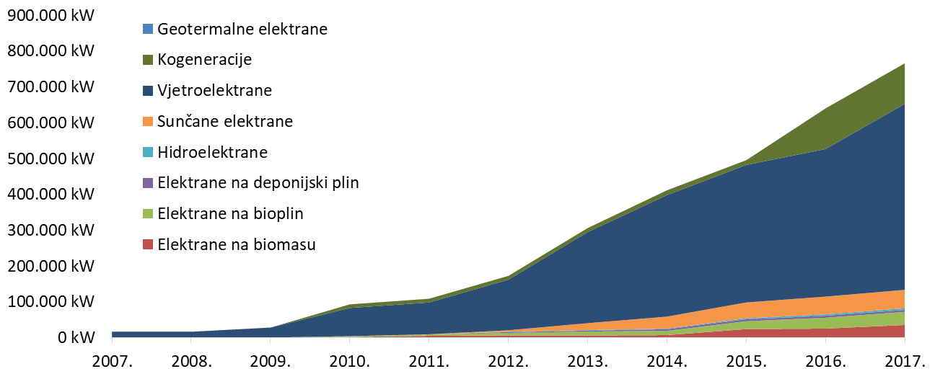
Instalirana snaga postrojenja u sustavu poticaja u Hrvatskoj u razdoblju od 2007. do 2017. godine prema vrsti postrojenja^{[1]}
REGULATORNI POGLED NA PRIJEDLOG ZAKONA O OBNOVLJIVIM IZVORIMA ENERGIJE I VISOKOUČINKOVITOJ KOGENERACIJI
Lahorko Wagmann, Srđan Žutobradić

Slide 3
Elektrane priključene na mrežu HEP-ODS-a (31.12.2017.) ^{[2]}
REGULATORNI POGLED NA PRIJEDLOG ZAKONA O OBNOVLJIVIM IZVORIMA ENERGIJE I VISOKOUČINKOVITOJ KOGENERACIJI
Lahorko Wagmann, Srđan Žutobradić

Slide 4
Promjene zakonodavnog okvira RH
REGULATORNI POGLED NA PRIJEDLOG ZAKONA O OBNOVLJIVIM IZVORIMA ENERGIJE I VISOKOUČINKOVITOJ KOGENERACIJI
Lahorko Wagmann, Srđan Žutobradić
Prijedlog Zakona o obnovljivim izvorima energije i visokoučinkovitoj kogeneraciji
  Povišenje praga snage za poticanje proizvodnje zajamčenom otkupnom cijenom s
  30 na 500 kW
  Stalna cijena za preuzimanje svih viškova električne energije krajnjih kupaca s vlastitom proizvodnjom kategorije kućanstvo
  Neto obračun naknade za korištenje mreže
Uredba o izdavanju energetskih suglasnosti i utvrđivanju uvjeta i rokova priključenja na elektroenergetsku mrežu
  Pojednostavljen postupak priključenja krajnjih kupaca s vlastitom proizvodnjom

Slide 5

Paket „Čista energija za svakog Europljanina”
Ciljevi do 2030. ^{[3]}
REGULATORNI POGLED NA PRIJEDLOG ZAKONA O OBNOVLJIVIM IZVORIMA ENERGIJE I VISOKOUČINKOVITOJ KOGENERACIJI
Lahorko Wagmann, Srđan Žutobradić
32%
Najmanje 32% energije iz obnovljivih izvora u ukupnoj bruto potrošnji energije
Globalno smanjenje emisija stakleničkih plinova za najmanje 40%
Poticanje novih kapaciteta OIEiK
20%
CO₂
- 40%

Slide 6
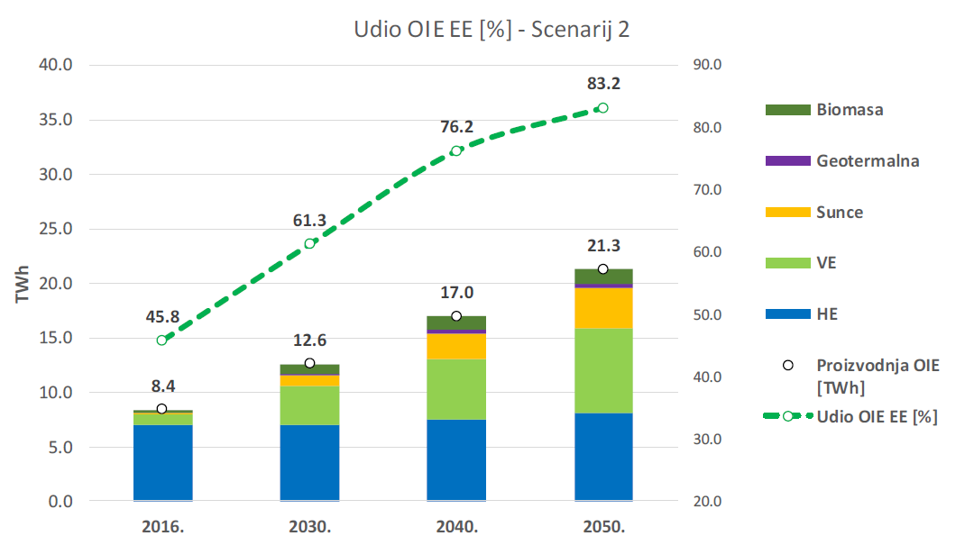
Udio OIE u proizvodnji električne energije Scenarij 2 ^{[4]}
REGULATORNI POGLED NA PRIJEDLOG ZAKONA O OBNOVLJIVIM IZVORIMA ENERGIJE I VISOKOUČINKOVITOJ KOGENERACIJI
Lahorko Wagmann, Srđan Žutobradić

Slide 7
Promjene u elektroenergetskom sustavu
REGULATORNI POGLED NA PRIJEDLOG ZAKONA O OBNOVLJIVIM IZVORIMA ENERGIJE I VISOKOUČINKOVITOJ KOGENERACIJI
Lahorko Wagmann, Srđan Žutobradić
Postupno premještanje težišta proizvodnje električne energije s prijenosne na distribucijsku mrežu – OIEiK i distribuirana proizvodnja električne energije
Novi sudionici na tržištu električne energije – agregatori, aktivni krajnji kupci (kupci s vlastitom proizvodnjom)
Nove vrste korisnika mreže – spremnici energije, punionice električnih vozila

Slide 8
Utjecaj distribuiranih izvora na pogon distribucijske mreže
REGULATORNI POGLED NA PRIJEDLOG ZAKONA O OBNOVLJIVIM IZVORIMA ENERGIJE I VISOKOUČINKOVITOJ KOGENERACIJI
Lahorko Wagmann, Srđan Žutobradić
Utjecaj na naponske okolnosti
Zagušenje elemenata mreže
Promjena smjera tokova snaga
Vremenski promjenjiva proizvodnja električne energije
Utjecaj na pouzdanost napajanja

Slide 9

Regulacija i tarifni sustavi
REGULATORNI POGLED NA PRIJEDLOG ZAKONA O OBNOVLJIVIM IZVORIMA ENERGIJE I VISOKOUČINKOVITOJ KOGENERACIJI
Lahorko Wagmann, Srđan Žutobradić

Slide 10


Položaj operatora distribucijskog sustava
REGULATORNI POGLED NA PRIJEDLOG ZAKONA O OBNOVLJIVIM IZVORIMA ENERGIJE I VISOKOUČINKOVITOJ KOGENERACIJI
Lahorko Wagmann, Srđan Žutobradić
Smanjenje prihoda
zbog pojave kupaca s vlastitom proizvodnjom, lokalnih energetskih zajednica, spremnika, energetske učinkovitosti, itd.
Povećane investicije
u napredne mreže
Distribucijska mreža mora obavljati svoju funkciju
Zahtjevi na kvalitetu opskrbe
električnom energijom

Slide 11
Razredi godišnje potrošnje tipičnih potrošača prema Eurostatu i primjena na Republiku Hrvatsku
REGULATORNI POGLED NA PRIJEDLOG ZAKONA O OBNOVLJIVIM IZVORIMA ENERGIJE I VISOKOUČINKOVITOJ KOGENERACIJI
Lahorko Wagmann, Srđan Žutobradić
Kućanstva
  DC: 2.500 – 5.000 kWh
Poduzetništvo
  IA: do 20 MWh → pretežno Plavi, Bijeli NN
  IB: 20 – 500 MWh → pretežno Crveni, dio Plavih/Bijelih NN
  IC: 500 – 2.000 MWh → pretežno Crveni NN, dio SN
  ID: 2.000 – 20.000 MWh → pretežno SN, dio Crveni NN
  IF: 70.000 – 150.000 MWh → pretežno VN, nešto SN

Slide 12
Udjeli pojedinih sastavnica ukupne cijene električne energije za krajnje kupce u Republici Hrvatskoj (% i lp/kWh), 2018.
REGULATORNI POGLED NA PRIJEDLOG ZAKONA O OBNOVLJIVIM IZVORIMA ENERGIJE I VISOKOUČINKOVITOJ KOGENERACIJI
Lahorko Wagmann, Srđan Žutobradić

Slide 13
ACER – struktura cijene za kućanstva u glavnim gradovima EU, 11.-12./2017.
REGULATORNI POGLED NA PRIJEDLOG ZAKONA O OBNOVLJIVIM IZVORIMA ENERGIJE I VISOKOUČINKOVITOJ KOGENERACIJI
Lahorko Wagmann, Srđan Žutobradić
Udio naknade za korištenje mreže u RH je među nižima u EU

Slide 14
Struktura prihoda HEP-ODS-a od naknade za korištenje distribucijske mreže
REGULATORNI POGLED NA PRIJEDLOG ZAKONA O OBNOVLJIVIM IZVORIMA ENERGIJE I VISOKOUČINKOVITOJ KOGENERACIJI
Lahorko Wagmann, Srđan Žutobradić
Po tarifnim kategorijama/modelima
Po tarifnim elementima

Slide 15
Kupci s vlastitom proizvodnjom i volumetrijski pristup tarifiranju
REGULATORNI POGLED NA PRIJEDLOG ZAKONA O OBNOVLJIVIM IZVORIMA ENERGIJE I VISOKOUČINKOVITOJ KOGENERACIJI
Lahorko Wagmann, Srđan Žutobradić
Tarifni element samo energija (volumetrijski pristup) → u ekstremnom slučaju, kupci s vlastitom proizvodnjom ne plaćaju naknadu za korištenje mreže
Troškovi izgradnje mreže uglavnom ovise o vršnoj snazi korisnika mreže, a ne o količini prenesene energije
ACER/CEER: izbjegavanje neto mjerenja i osiguravanje pravedne alokacije troškova između korisnika mreže
U EU su u pojedinim zemljama uvode promjene u pristupu tarifiranju
Nizozemska, Italija i Norveška – uveden tarifni element snage i za kategoriju kućanstvo

Slide 16
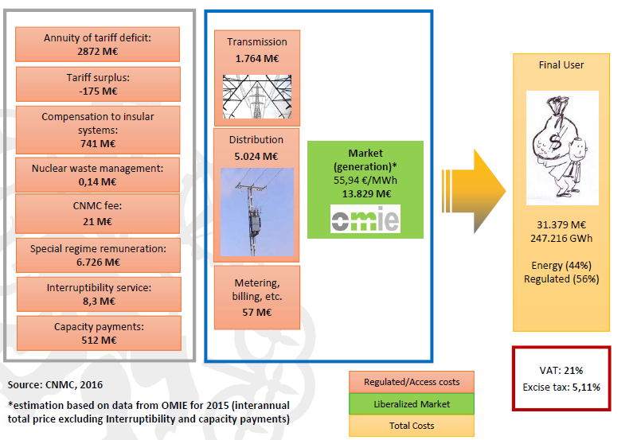
^{Španjolska – troškovi EES-a}
REGULATORNI POGLED NA PRIJEDLOG ZAKONA O OBNOVLJIVIM IZVORIMA ENERGIJE I VISOKOUČINKOVITOJ KOGENERACIJI
Lahorko Wagmann, Srđan Žutobradić

Slide 17
Ključne definicije za kupce sa vlastitom proizvodnjom
REGULATORNI POGLED NA PRIJEDLOG ZAKONA O OBNOVLJIVIM IZVORIMA ENERGIJE I VISOKOUČINKOVITOJ KOGENERACIJI
Lahorko Wagmann, Srđan Žutobradić
Mjerni interval – interval u vremenu, u kojem brojilo registrira (neto) potrošnju
Interval netiranja – vremenski interval u kojem se višak proizvodnje za vlastite potrebe može kompenzirati s potrošnjom (prijeboj)
Neto obračun – neto potrošnja/proizvodnja obračunata zasebno za svaki mjerni interval (višak proizvodnje može se obračunati na različite načine)
Neto mjerenje – potrošnja (za vlastite potrebe) s intervalom netiranja dužim od mjernog intervala
Statističko polazište za prosječnu visinu naknade za korištenje mreže:
$$\frac{Troškovi mreže}{Potrošnja}=Prosječna visina naknade (\frac{€}{kWh})$$

Slide 18
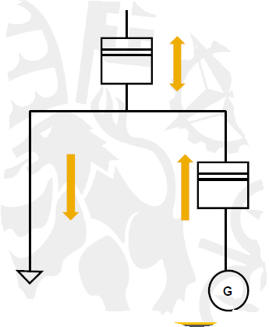
Kratkoročno rješenje dodatne naknade za PV elektrane
REGULATORNI POGLED NA PRIJEDLOG ZAKONA O OBNOVLJIVIM IZVORIMA ENERGIJE I VISOKOUČINKOVITOJ KOGENERACIJI
Lahorko Wagmann, Srđan Žutobradić
Pričuvne naknade ili minimalni iznosi računa za potrošnju
Španjolska regulativa (8rd 900/2015.)
Brojilo na sučelju mreže:
neto potrošnja, po maloprodajnim cijenama
nema naknade za neto višak proizvodnje
Brojilo na generatoru:
za svaki kWh koji se potroši kod kupca plaća se pričuvna naknada (4,9 €c/kWh za kupce sa snagom < 10 kW)
nazivna snaga generatora < priključne snage krajnjeg kupca

Slide 19
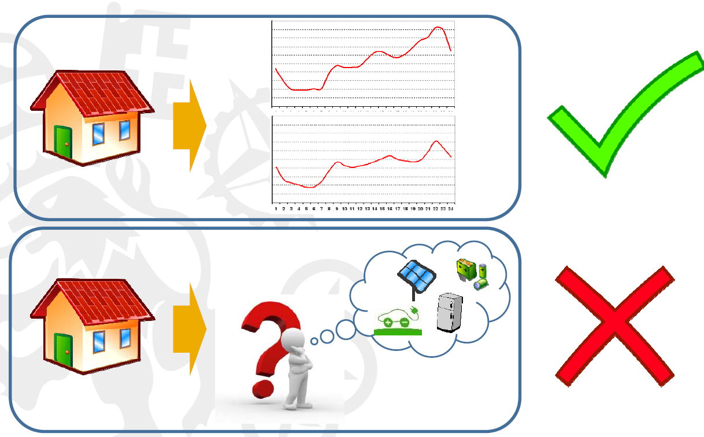
Preporuka za strukturiranje tarifnih sustava
REGULATORNI POGLED NA PRIJEDLOG ZAKONA O OBNOVLJIVIM IZVORIMA ENERGIJE I VISOKOUČINKOVITOJ KOGENERACIJI
Lahorko Wagmann, Srđan Žutobradić
Fokusirati se na dijagram oterećenja

Slide 20
Načela budućih tarifnih sustava
Tarifne metodologije trebaju odražavati troškove ODS-a
Tarife trebaju čim više odražavati troškove korištenja distribucijske mreže pojedinih kategorija korisnika mreže i aktivnih krajnjih kupaca
Ako postoji sustav naprednog mjerenja, moguće je i uvođenje vremenski promjenjivih tarifa

Slide 21
Tarifni sustavi i fleksibilnost
REGULATORNI POGLED NA PRIJEDLOG ZAKONA O OBNOVLJIVIM IZVORIMA ENERGIJE I VISOKOUČINKOVITOJ KOGENERACIJI
Lahorko Wagmann, Srđan Žutobradić
Novi dizajn tarifnog sustava za distribuciju koji podrazumijeva:
  Tarifni element snage i za male krajnje kupce kako bi se nadoknadio pad prihoda ODS-a i poticala fleksibilnost
  Optimalni omjeri visine tarifnih stavki tarifnih elemenata energije i snage s ciljem čim učinkovitijeg korištenja mreže

Slide 22
Mogućnosti korištenja tarifnih elemenata za poticanje fleksibilnosti
REGULATORNI POGLED NA PRIJEDLOG ZAKONA O OBNOVLJIVIM IZVORIMA ENERGIJE I VISOKOUČINKOVITOJ KOGENERACIJI
Lahorko Wagmann, Srđan Žutobradić
Tarifni element | Vremenski neovisno | Vremenski ovisno
Električna energija | Smanjenje potrošnje krajnjeg kupca Povećanje energetske učinkovitosti | Smanjenje potrošnje krajnjeg kupca tijekom određenog razdoblja Pomicanje potrošnje krajnjeg kupca
Obračunska vršna snaga | Smanjenje vršnog opterećenja krajnjeg kupca Pomicanje potrošnje krajnjeg kupca | Smanjenje vršnog opterećenja krajnjeg kupca Pomicanje potrošnje krajnjeg kupca tijekom vršnih opterećenja sustava
Priključna snaga | Ugovor o korištenju mreže sa smanjenom priključnom snagom Stalno smanjenje vršnog opterećenja krajnjeg kupca | Ugovor o korištenju mreže sa smanjenom priključnom snagom tijekom vršnih opterećenja sustava (primjenom brojila sa funkcijom ograničenje snage) Stalno smanjenje vršnog opterećenja krajnjeg kupca tijekom određenih vremenskih razdoblja

Slide 23
Potrebne aktivnosti na uvođenju fleksibilnosti
REGULATORNI POGLED NA PRIJEDLOG ZAKONA O OBNOVLJIVIM IZVORIMA ENERGIJE I VISOKOUČINKOVITOJ KOGENERACIJI
Lahorko Wagmann, Srđan Žutobradić

Slide 24
Zaključci
REGULATORNI POGLED NA PRIJEDLOG ZAKONA O OBNOVLJIVIM IZVORIMA ENERGIJE I VISOKOUČINKOVITOJ KOGENERACIJI
Lahorko Wagmann, Srđan Žutobradić
Potrebna je prilagodba postupnom premještanju težišta proizvodnje električne energije s prijenosne na distribucijsku mrežu
Pravedna raspodjela troškova korištenja distribucijske mreže u novim okolnostima
Moguće uvođenje tarifnog elementa snage i malim kupcima

Slide 25
REGULATORNI POGLED NA PRIJEDLOG ZAKONA O OBNOVLJIVIM IZVORIMA ENERGIJE I VISOKOUČINKOVITOJ KOGENERACIJI
Lahorko Wagmann, Srđan Žutobradić
Hvala vam na pozornosti!
Lahorko Wagmann, lwagmann@hera.hr
Srđan Žutobradić, szutobra@hera.hr
Sektor za električnu energiju
Hrvatska energetska regulatorna agencija
Ulica grada Vukovara 14, 10000 Zagreb

Slide 26
^{Literatura}
REGULATORNI POGLED NA PRIJEDLOG ZAKONA O OBNOVLJIVIM IZVORIMA ENERGIJE I VISOKOUČINKOVITOJ KOGENERACIJI
Lahorko Wagmann, Srđan Žutobradić
[1] Godišnje izvješće za 2017. godinu, HERA, Zagreb, lipanj 2018.
[2] EC, „Proposal fora a DIRECTIVE OF THE EUROPEAN PARLIAMENT AND OF THE COUNCIL on the promotion of the use of energy from renewable sources (recast)”, Brussels 2016.
[3] Granić, G. et al, Analize i podloge za izradu energetske strategije Republike Hrvatske, ZELENA KNJIGA – NACRT, EIHP, Zagreb 2018

